Slide 1


Přehled dějin evropského umění
Barokní architektura v Itálii
Praha & EU: Investujeme do vaší budoucnosti Evropský sociální fond
přednášející: PhDr. Richard Biegel, PhD.

Slide 2
Italská barokní architektura
Úvodní teze:
Řím jako centrum křesťanského světa a zároveň stín antické imperiální minulosti – syntézou obojího vzniká fenomén monumentální architektury 17. a 18. století
architektonické i prostorové experimenty vyrůstají z tradice 16. století (Michelangelo), mají však zároveň konkrétní předobrazy v dochovaných antických stavbách (lázně, Hadrianova vila v Tivoli)
vedle experimentální „radikálně barokní“ linie vždy existoval paralelní „klasicizující“ proud, který v však tvarosloví často přejímal „radikální“ motivy a činil je tak paradoxně přístupnější širšímu publiku
Základní časové dělení:
předehra – 1580-1620 – Vignola, Giacomo della Porta, Carlo Maderna
vrchol – 1620-1680 – v Římě Bernini, Borromini, Pietro da Cortona, v Benátkách Baldassare Longhena, v Turíně Guarino Guarini
vyznění – 1680-1740 – v Římě Carlo Fontana, Alessandro Galliei, Ferdinando Fuga ad., v severní Itálii Filippo Juvara

Slide 3
Přehled hlavních tvůrců a staveb:
I. Vignola, Fontana, Carlo Maderna a „řínské protobaroko“ 1580-1610 Giacopo Barozzi da Vignola (1507-73)
malíř, architekt a teoretik; po Michealngelově smrti vůdčí postava římské architektury třetí čtvrtiny 16. století; architekt
papeže aautor traktátu „Regola delli cinque ordini d’architettura (1562),“ jednoho z nejvlivnějších evropských renesančních spisů o architektuře
vybrané stavby:
S. Andrea in Via Flaminia, 1550 – oválný kostel s klasickým průčelím
Caprarola, vila Farnese, 1547-59 – pětiúhelníková stavba s vepsaným kruhovým nádvořím
Il Gesú, 1554, 1568-77 – zásadní koncept jednolodního kostela s bočními kaplemi a kupolí nad křížením – předobraz mnoha potridentských staveb
Domenico Fontana 1534-1607
Architekt a inženýr, jež se ve své době proslavil přenesením Vatikánského obelisku; hlavní architekt Sixta V; precizoval typ blokového římského paláce, vycházejícího z koncepce Palazzo Farnese.
vybrané stavby:
Lateránský palác, 1586
Loggie při S Giovanni in Laterano, 1586
Giacomo dela Porta (1541-1608)
Žáka spolupracovník Guidetta Gudettiho; pokračoval na stavbách rozpracovaných Michelangelem (Kapitol, kupole Sv. Petra, které dal kónický tvar); vrcholný představitel římského protobaroka, jež vycházelo z díla Vignoly a vyznačovalo se strohými objemy a pádným tvaroslovím
vybrané stavby:
¨- S Trinita dei Monti, 1580-87 – dvouvěžové průčelí na vrcholu dnešních Španělských schodů; předobraz pražského kostela Nejsvětější Trojice na Malé Straně (G.M. Filippi, 1611?)
Il Gesú, průčelí, 1585 – zásadní krok na cestě k „barokní“ jednotě a gradaci ke středu stavby;
předstupně:
Santo Spirito in Sassia, A. da Sangallo, 1538-45
S. Catarina dei Funari, Gidetto Guideti, 1564

Slide 4
Carlo Maderno (1556-1629)
synovec a žák Domenica Fontany; nejvýznamnější postava římské architektury první třetiny 17. století;
vybrané stavby:
průčelí S. Susanna, 1603 – výrazný krok k barokní plasticitě a gradaci
Andrea della Valle, 1600-1605 – jedna z nejvlivnějších protireformačních staveb
dostavba lodi sv. Petra, 1606-26 – přeměna v longitudinálu a stavba průčelí
II. Urbanistické zásahy za Sixta V. (1585-1590)
Předpoklad - výstavba aquaduktů a možnost znovuosídlení výšin
nutnost urbanistické přestavby města, zahlceného proudy putníků – plán přímých tříd, spojujících hlavní poutní basiliky --- funkční provázání města a symbolický návrat jeho antického rozsahu
III. Gian Lorenzo Bernini (1598-1680)
Sochař, architekt a malíř; syn sochaře Pietra Berniho; vedle Francesca Borrominiho nejvýznamnější římský architekt 17. století; jeho architektonický výraz se stal základem římského barokního akademismu, rozšířeného do celé Evropy zejména prostřednictvím realizací a akademické výuky Carla Fontany;
vybrané stavby:
Vatikán:
Ciborium s sv. Petra, 1624-33 – spolu s Fr. Borrominim
Náměstí sv. Petra, 1656-67 – dimenzemi i pojetím antické fórum! Scala Regia, 1661 – perspektivní kolonáda
Paláce:
Palazzo Barberini, od 1629 – první palác s čestným dvorem!
Palazzo Montecitorio 1650 – Monumentální mětský palác se středním rizalitem Kostely :
SM della Assunta, Arriccia, 1664 – variace na téma římského Pantheonu a zároveň ozvěna jeho projektů pro palác Louvre v Paříži
S. Andrea al Quirinale, 1658-70 – komplexní návrh interiéru se sochařskou výzdobou
Kostela na Piazza del Popolo, od 1662 – městský prostor s dominantami – urbanistická syntéza!

Slide 5
IV. Francesco Borromini (1599-67)
Lombarďan od Komského jezera; vyučen jako kameník – práce na stavbě milá nskéjho dómu; synovec Carla Maderny – u něj i první architektonické realizace; od dob Michelangela největší inovátor architektonického jazyka; zakladatel tzv. radikálního baroka
S. Carlo alle Quattro Fontane, 1638-40, fasáda 1665-67 – první stavba radikálního baroka; dvůr s prostorově
rozvedenými serlianami; fasáda předobrazem mnoha dynamických průčelí (vč. sv. Mikuláe na Malé Straně) Palzzo Spada, po 1632 – perspektivní kolonáda – předloha Scala regia G. L. Berniniho!
Oratorio di S. Filippo Neri, 1638-50 – konkávně probraná fasáda, rafinovaná hra architekktonických prvků, S. Ivo della Sapienza, 1642 – pronikový hvězdicový půdorys plynule převeden do klenby
Collegio di Propaganda Fide, 1649 – konkávně probraná střední osa, prostorové edikuly oken, kaple s náznakem síťové
klenby
S. Agnese in Piazza Navonna, FB od 1655 – dokončení interiéru, kompozice konkávního průčelí s věžemi a střední kupolí – motiv., který se bude nadále mnohkrát opakovat (např. stavby J. B. Fischera von Erlach v Salzburgu, sv. Mikuláš na Starém Městě v Praze)
S. Andrea delle Frate, 1653-65 – sochařsky tvaorvaná zvonice
San Giovanni in Laterano, přestavba 1646-49 – střídavý rytmus pilířů a akrád, plánována síťová klenba
Pietro da Cortona (1596-1669)
původní profesí malíř (viz např. strop sálu v Palazzo Barberini)
SS Luca e Martino, 1634-50 – završení vývoje římských kostelních průčelí – do hry vstupuje plastický objem stavby! SM della Pace, 1656-57 – náměstí je součástí kostelní fasády
SM in Via Lata, 1558-62 – transformace průčelí v portikus
Následovníci:
Carlo Rainaldi (1611-91) – hl. SM in Campitelli, 1665 – interiér i exteriér založeny na gradaci sloupů
Carlo Fontana (/1634-1714) – C. Marcelo al Corso, 1682-83 – akademické zjednodušení --- římskou syntézu se učí u Fontany (resp. Rainaldiho) architekti z celé Evropy
střední Evropa: Johann Bernhard Fischer von Erlach, Jean Baptiste Mathey

Slide 6
VII. Guarino Guarini (1624-85)
architekt a teolog, člen teatinského řádu – realizace po celé Evropě; autor traktátu Architettura civile (tiskem 1737), který napomohl k šíření jeho idejí
kaple S. Sindone v Turíně, 1657-94
S. Lorenzo, Turín, 1668-87 Palazzo Carignano, Turín, 1679
Návrh kostela Panny Marie Oetingenské pro Prahu, 1679
VIII. Architektura 18. století
Řím:
SM Maddalena – Giuseppe Sardi, 1735 – římské rokoko
S Giovanni in Laterano – Alessandro Galilei, 1732-36 – příklad kontinuity monumentálního klasicismu SM Maggiore – Ferdinando Fuga, 1750 – prostorová transformace klasického sakrálního průčelí
S. Croce in Gerusaleme, Domenico Gregorini, 1744
SM del Priorato – Giovanni Battista Piranesi, 1764-66 – první římský příklad antikizujícího klasicismu
Severní Itálie:
Superga nad Turínem, Filippo Juvara, 1717-31- syntéza radikálního baroka s římským akademismem

Slide 7
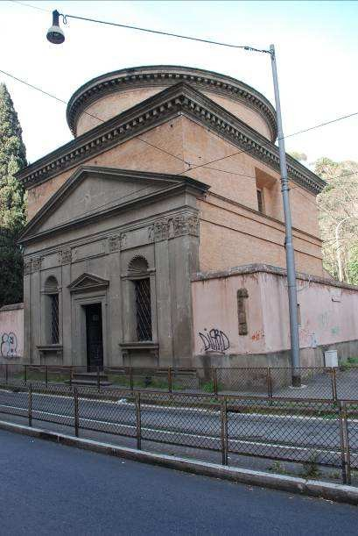
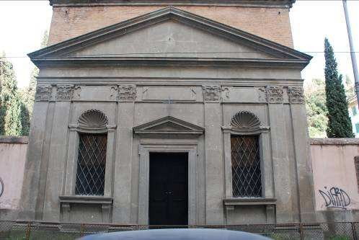
Jacopo Barozzi da Vignola, S. Andrea in Via Flaminia, 1550

Slide 8
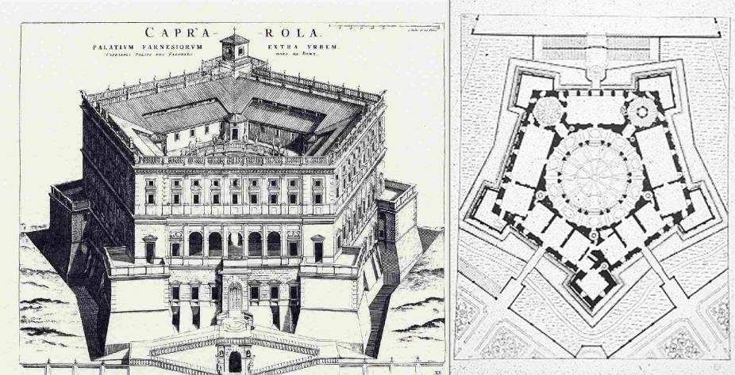
Jacopo Barozzi da Vignola, Caprarola, vila Farnese, 1547-59

Slide 9
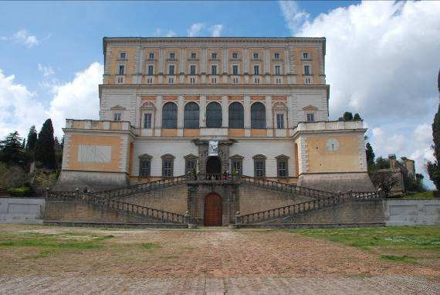
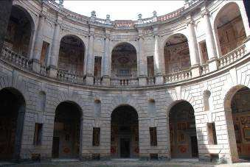
Jacopo Barozzi da Vignola, Caprarola, vila Farnese, 1547-59

Slide 10
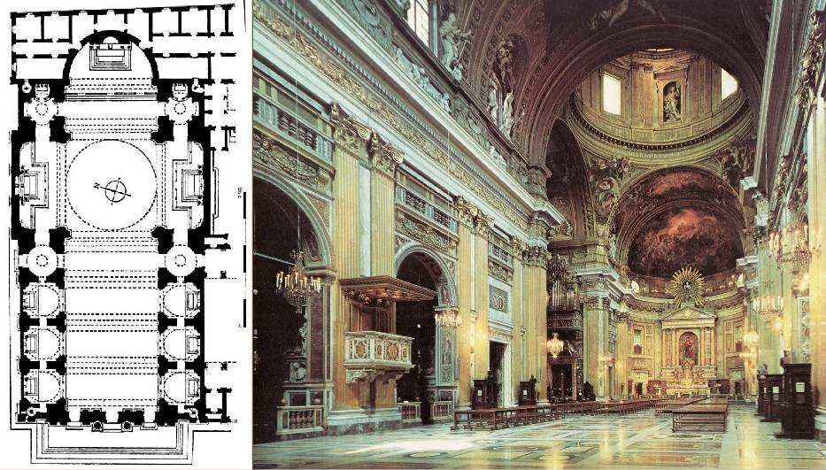
Jacopo Barozzi da Vignola, Il Gesú, 1554, 1568-77

Slide 11
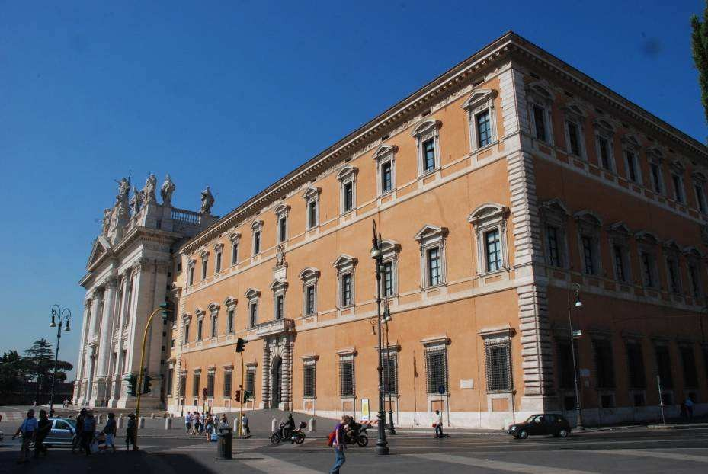
Domenico Fontana, Lateránský palác, 1568

Slide 12
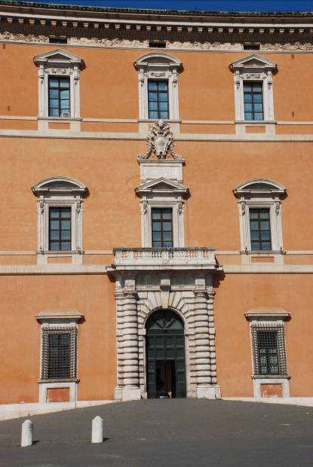
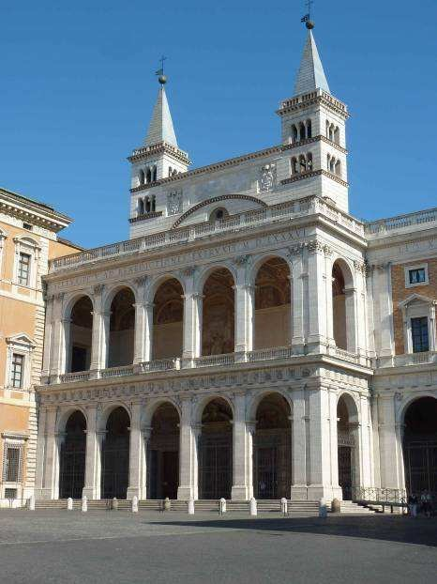
Domenico Fontana, Lateránský palác a žehnací loggie při S. Giovanni in Latrano, 1568

Slide 13
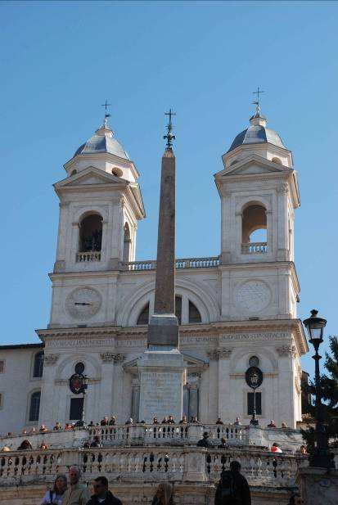
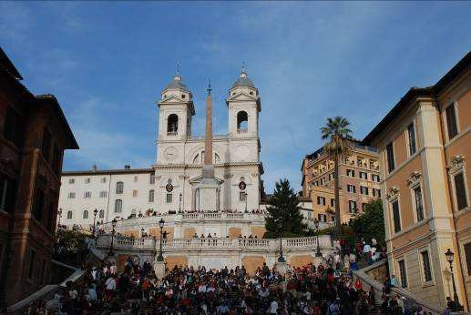
Giacomo della Porta, Santa Trinita dei Monti, 1580-87

Slide 14
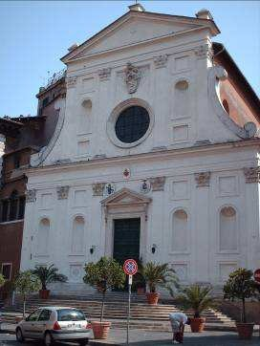
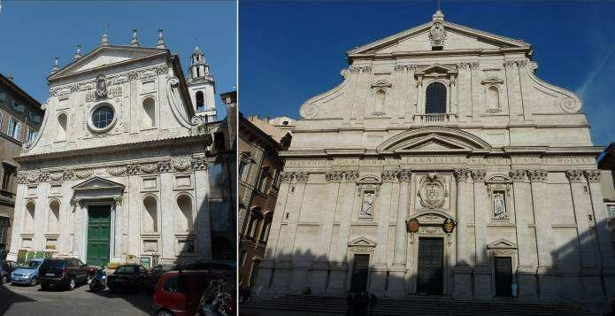
Proměny průčelí římských kostelů XVI. století:
S. Spirito in Sassia (A. da Sangallo, 1538-45), S. Caterina dei funari (G. Guidetti, 1560-64), Il Gesú (G. della Porta, 1571-84)

Slide 15
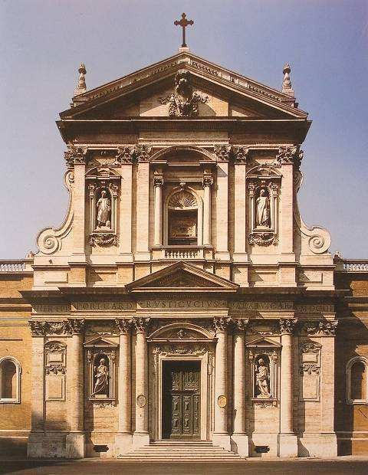
Carlo Maderno, Řím, S. Susanna, průčelí, 1603

Slide 16
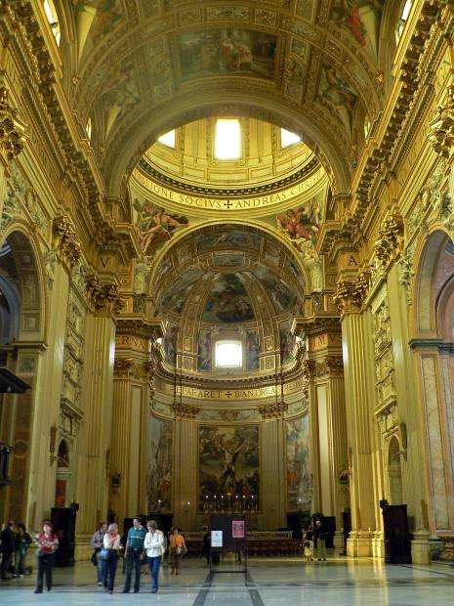
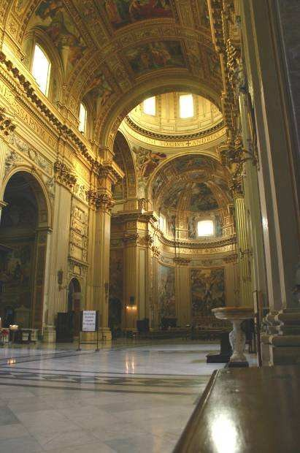
Carlo Maderno, Řím, S. Andrea della Valle, 1600-1605

Slide 17
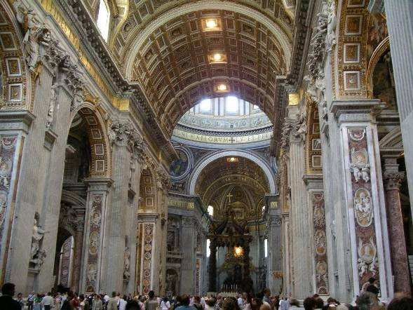
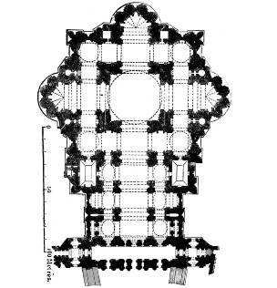
Carlo Maderno, Řím, dostavba lodi chrámu sv. Petra, půdorys a interiér,1606-26

Slide 18
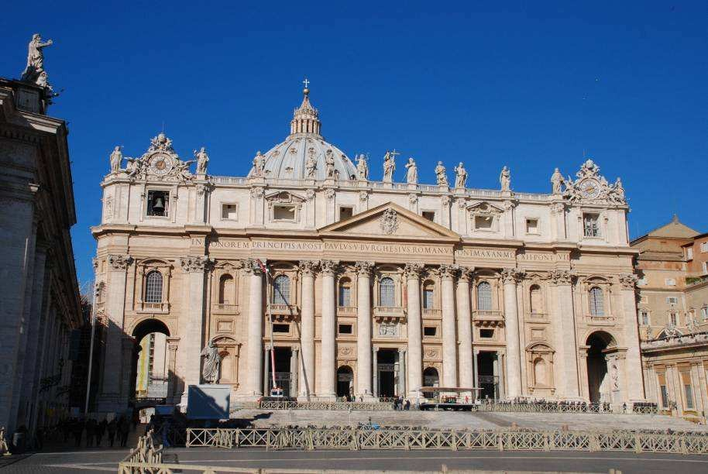
Carlo Maderno, Řím, chrám sv. Petra, průčelí, 1606-26

Slide 19
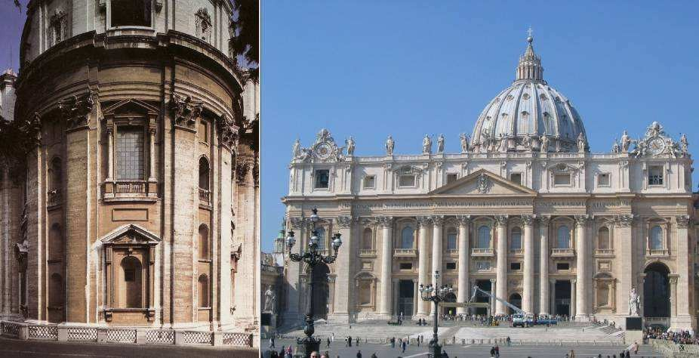
Řím, chrám sv. Petra, porovnání struktury fasády chóru (Michelangelo, od 1546) a průčelí (Carlo Maderno, 1606-26)

Slide 20
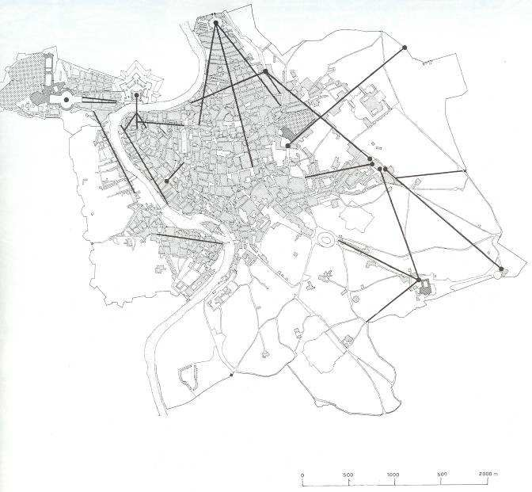
Řím, struktura nových os vybudovaných za Sixta V., 1585-90

Slide 21
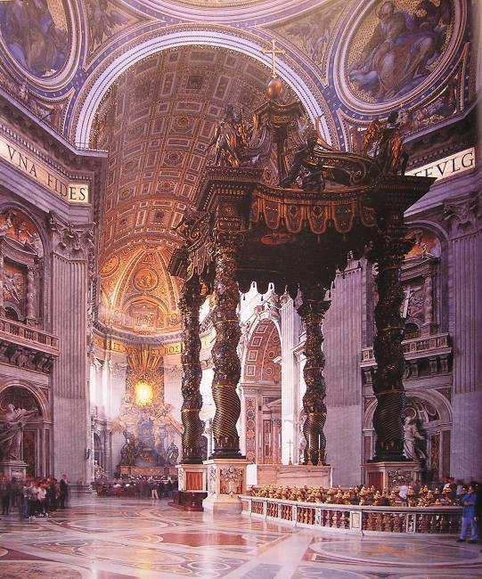
Řím, chrám sv. Petra, baldachýn nad hrobem sv. Petra, Gian Lorenzo Bernini, Francesco Borromini, 1623-33

Slide 22
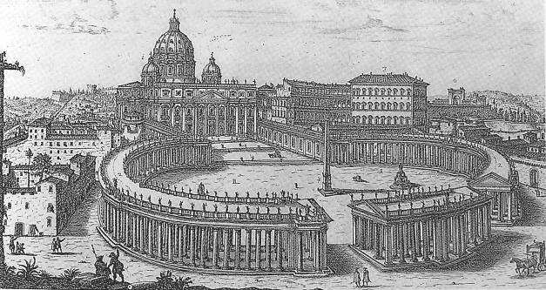
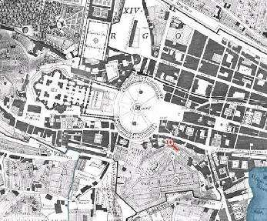
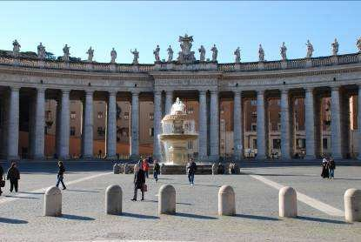
Řím, kolonáda náměstí sv. Petra, Gian Lorenzo Bernini, 1656-67

Slide 23
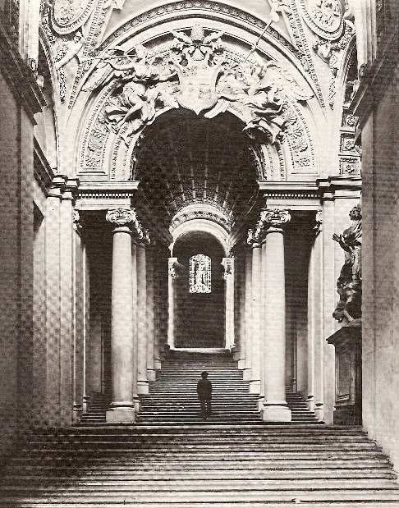
Řím, Vatikánský palác, Scala regia, G. L. Bernini, 1661

Slide 24
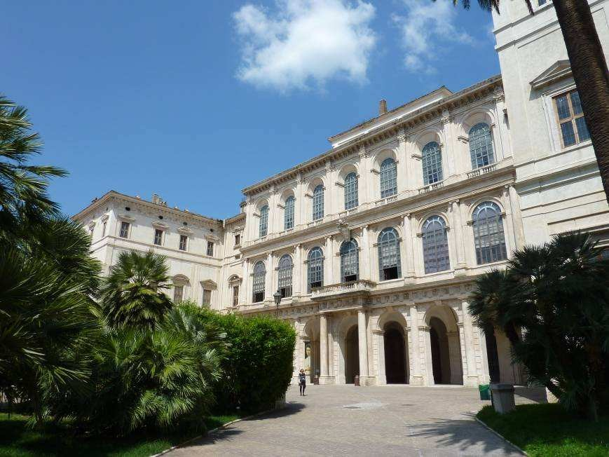
Řím, palazzo Barberini, Carlo Maderno, Gian Lorenzo Bernini, Francesco Borromini (?), 1625-37

Slide 25
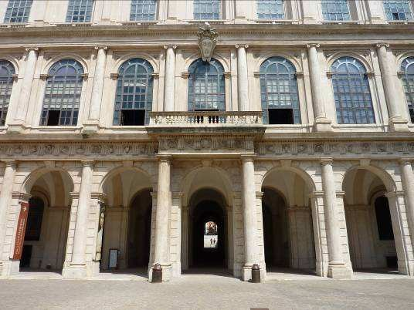
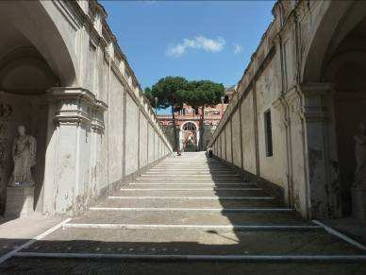
Řím, palazzo Barberini, Carlo Maderno, Gian Lorenzo Bernini, Francesco Borromini (?), 1625-37

Slide 26
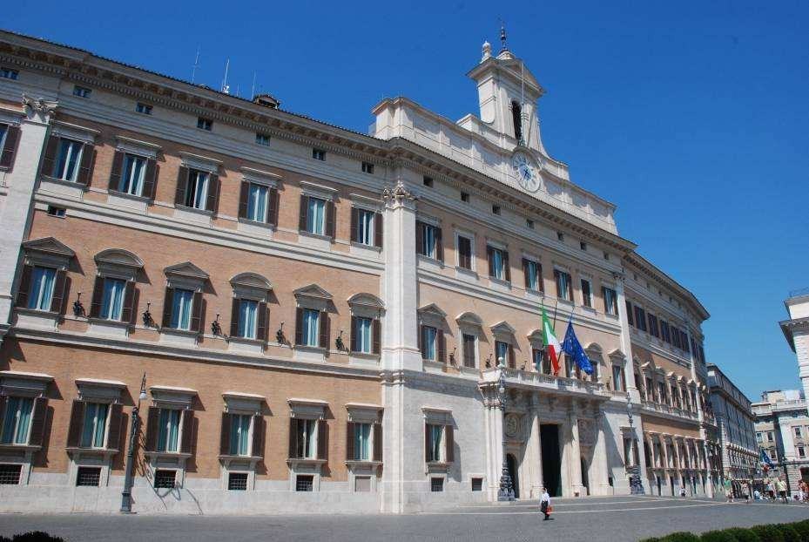
Řím, palazzo Montecitorio, Gian Lorenzo Bernini, od 1653

Slide 27
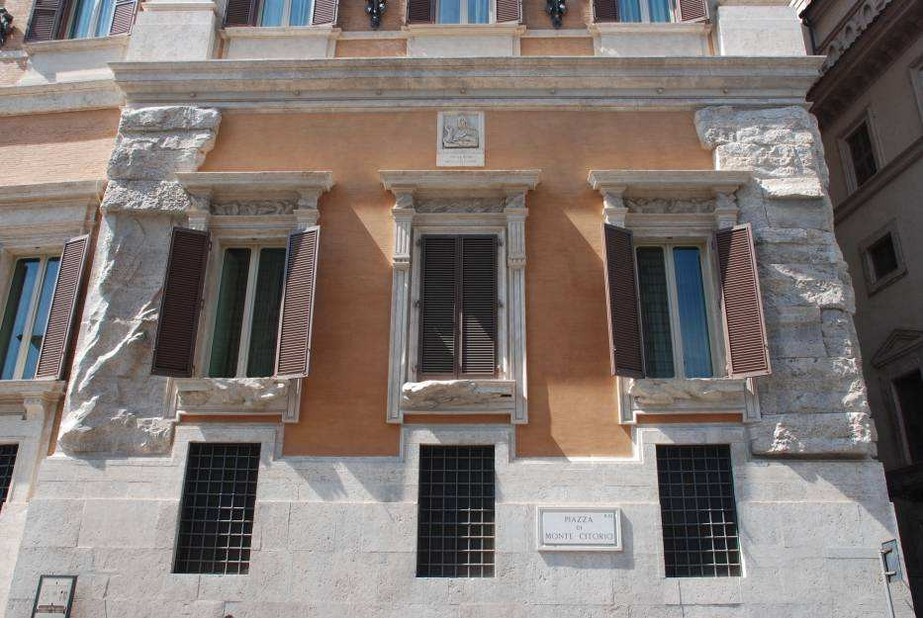
Řím, palazzo Montecitorio, Gian Lorenzo Bernini, od 1653

Slide 28
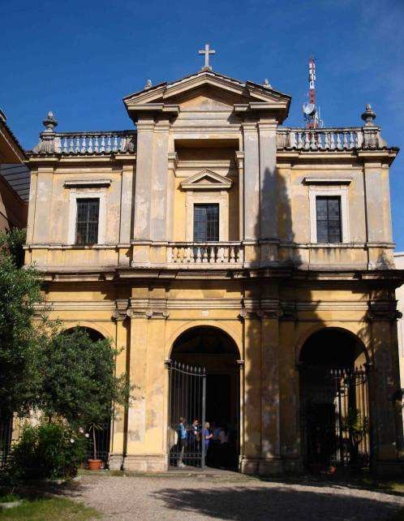
Řím, S. Bibiana, průčelí G. L. Bernini, 1624-27

Slide 29
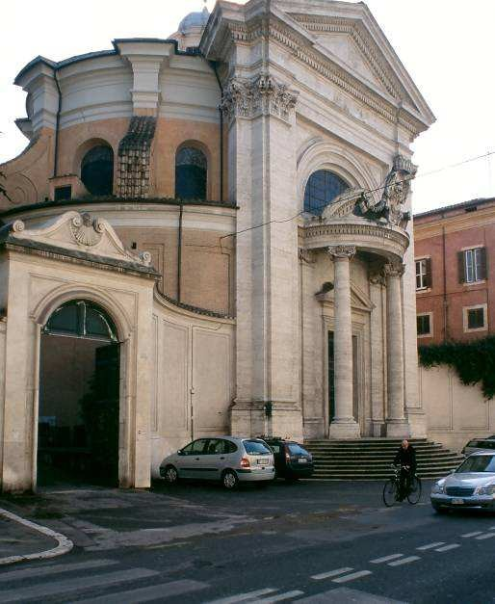
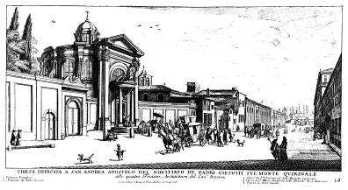
Řím, S. Andrea al Quirinale, G. L. Bernini, 1658-70

Slide 30
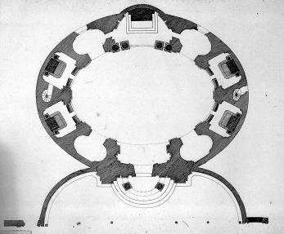
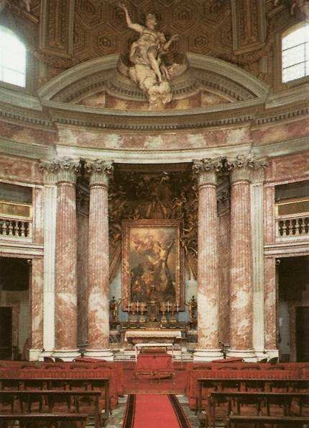
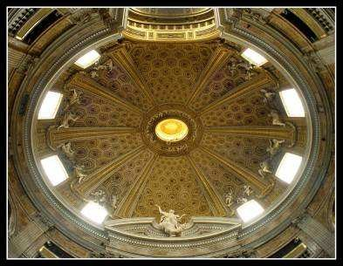
Řím, S. Andrea al Quirinale, G. L. Bernini, 1658-70

Slide 31
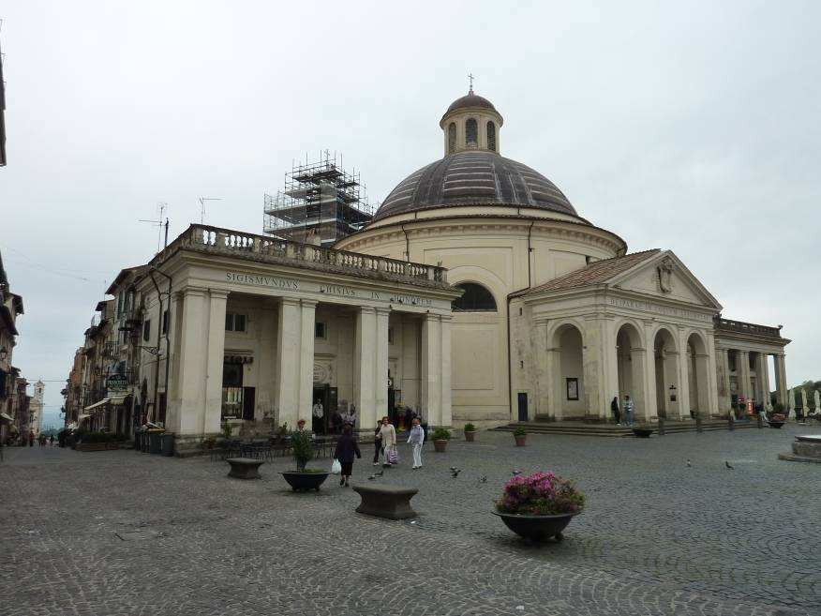
Arriccia, SM della Assunta, G. L. Bernini, 1664

Slide 32
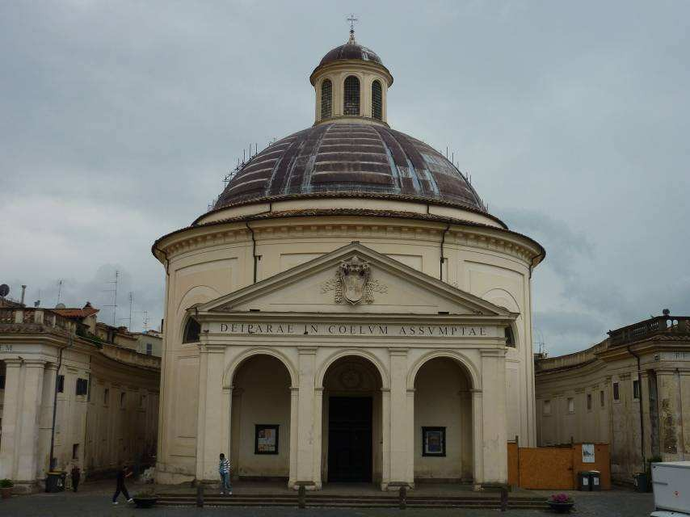
Arriccia, SM della Assunta, G. L. Bernini, 1664

Slide 33
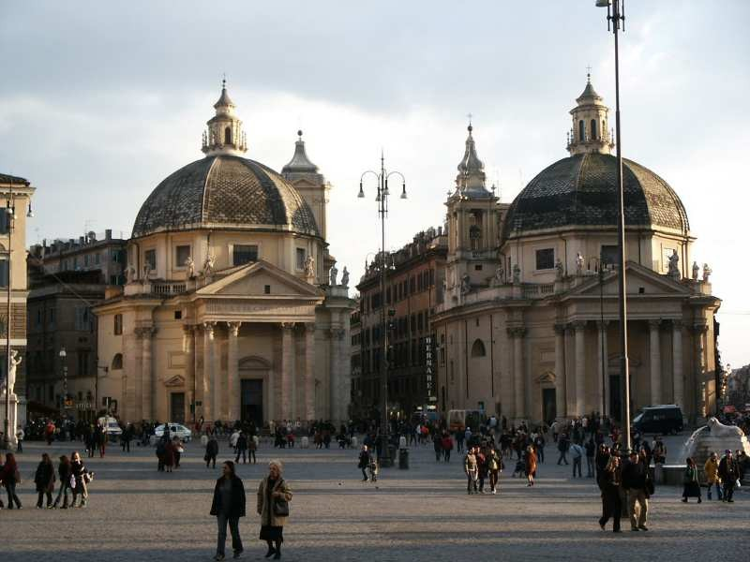
Řím, Piazza del Popolo, SM di Montesanto a S. Maria dei Miracoli,
G. L. Bernini, C. Fontana, C. Rainaldi, 1661-79

Slide 34
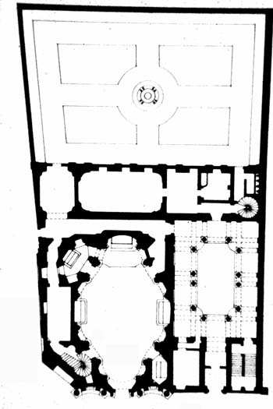
Řím, S. Carlo alle Quattro Fontane, půdorys, Francesco Borromini, 1638-41 (kostel s nádvořím), 1665-67 (průčelí kostela)

Slide 35
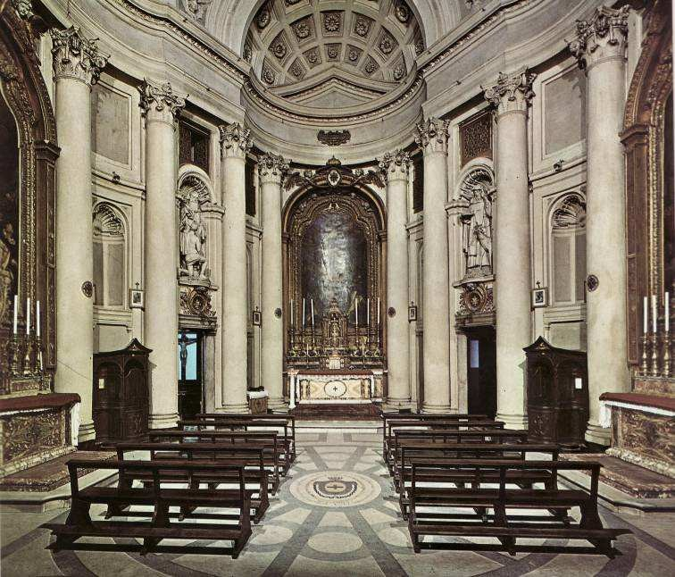
Řím, S. Carlo alle Quattro Fontane, interiér, Francesco Borromini, 1638-41

Slide 36
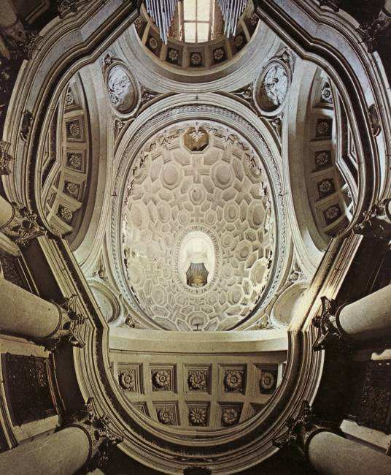
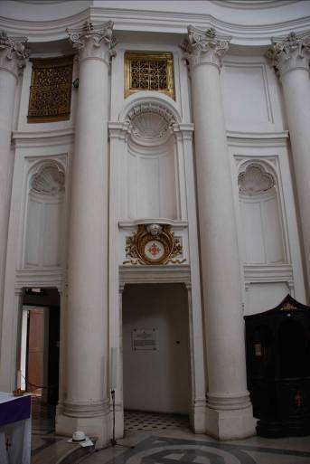
Řím, S. Carlo alle Quattro Fontane, interiér, Francesco Borromini, 1638-41

Slide 37
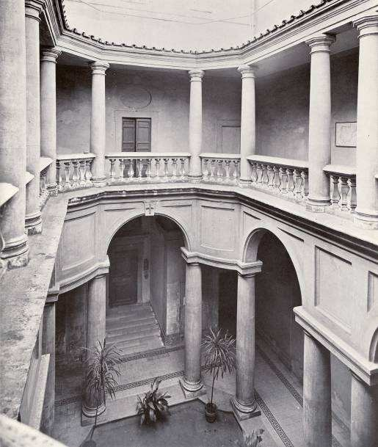
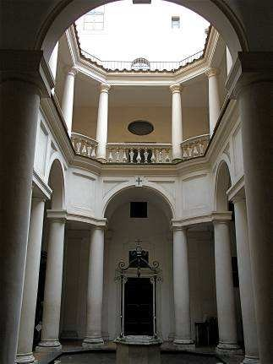
Řím, S. Carlo alle Quattro Fontane, nádvoří, Francesco Borromini, 1638-41

Slide 38
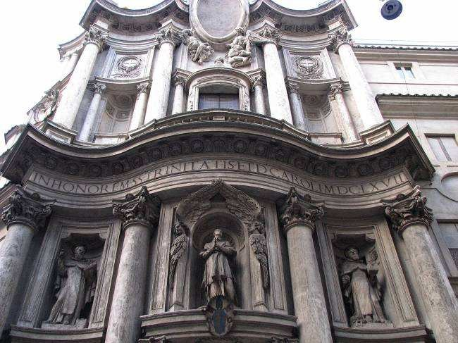
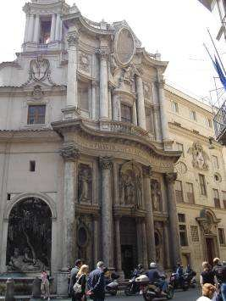
Řím, S. Carlo alle Quattro Fontane, průčelí, Francesco Borromini, 1665-67

Slide 39
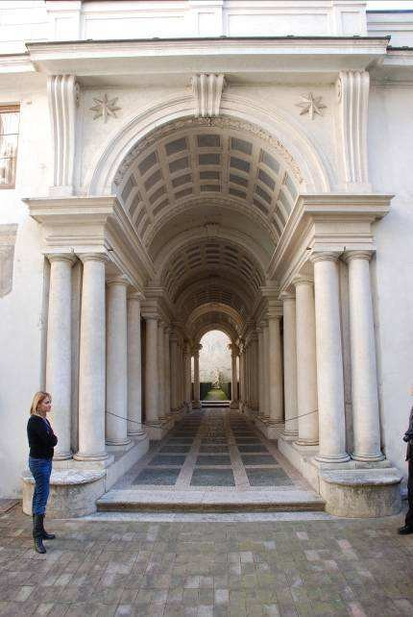
Řím, palazzo Spada, iluzivní kolonáda, F. Borromini, po 1632

Slide 40
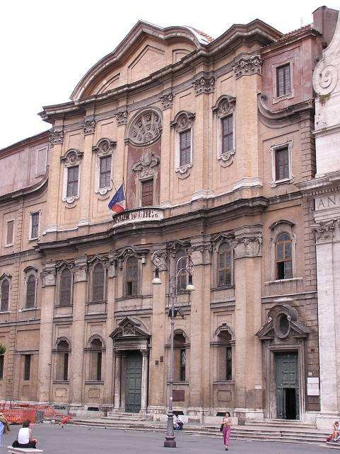


Řím, Oratorio di S. Filippo Neri, Francesco Borromini, 1638-50

Slide 41


Řím, S. Ivo dellla Sapienza, Francesco Borromini, 1642-60

Slide 42


Řím, S. Ivo dellla Sapienza, Francesco Borromini, 1642-60

Slide 43



Řím, Colllegio di propaganda Fide, Francesco Borromini, 1646-66

Slide 44


Řím, Colllegio di propaganda Fide, kaple Tří králů, Francesco Borromini, 1646-66

Slide 45



Řím, S. Giovanni in Laterano, přestavba Francesco Borromini, 1647-49

Slide 46

Řím, S. Agnese in Agone, Piazza Navona, Carlo Rainaldi, Francesco Borromini, 1652-72

Slide 47

Řím, S. Agnese in Agone, Piazza Navona, Carlo Rainaldi, Francesco Borromini, 1652-72

Slide 48


Řím, S. Andrea delle Frate, Framcesco Borromini, 1653-63

Slide 49



Řím, SS Luca e Martina, Pietro da Cortona, 1634-50

Slide 50

Řím, SM della Pace, průčelí a úprava náměstí, P. da Cortona, 1656-57

Slide 51

Řím, SM della Pace, urbanistické řešení prostoru před průčelím, P. da Cortona, 1656-57

Slide 52



Řím, SM della Pace, průčelí a úprava náměstí,
P. da Cortona, 1656-57

Slide 53


Řím, SM in Via Lata, průčelí P. da Cortona, 1558-62

Slide 54



Řím, SM in Campitelli, Carlo Rainaldi, 1662-75

Slide 55

Řím, S. Biagio in Campitelli, Carlo Fontana, 1665

Slide 56

Řím, S. Marcello al Corso, průčelí Carlo Fontana, 1682-83

Slide 57



Turín, kaple S. Sindone, Guarino Guarini, 1657-94

Slide 58


Turín, S. Lorenzo, Guarino Guarini, 1668-87

Slide 59



Turín, S. Lorenzo, Guarino Guarini, 1668-87

Slide 60


Guarino Guarini, návrh kostela Panny Marie Altoettingské, 1679

Slide 61

Turín, palazzo Carignano, Guarino Guarini, 1679

Slide 62

Benátky, SM della Salute, Baldassare Longhena, 1631-56

Slide 63

Benátky, Casa Pesaro, Baldassare Longhena, 1652-1710

Slide 64

Řím, SM Maddalena, průčelí, Giuseppe Sardi, 1735

Slide 65

Řím, S. Giovanni in Laterano, průčelí, Alessandro Galilei, 1732-36

Slide 66

Řím, SM Maggiore, hlavní průčelí, Ferdinando Fuga, 1740

Slide 67


Řím, S. Croce in Gerusaleme, průčelí, Domenico Gregorini, Pietro Passalcqua, 1741-44

Slide 68

Filippo Juvara, Superga nad Turínem, 1717-31

Slide 69



Stupinigi, zámek, Filippo Juvara, 1729-33

Slide 70

Řím, SM del Priorato, G. B. Piranesi, 1764-66

